Slide 1
Project CT

Slide 2
플렛폼
pc

Slide 3
장르
1인칭 슈팅 게임(FPS)

Slide 4
시스템 사양
프로세서: i5-7600k
메모리: 8GB
그래픽: GTX 1060 6GB

Slide 5
대상(타깃층)
FPS를 좋아하는 10대 중반 ~ 20대 후반의 남성

Slide 6
특징 + 재미요소
핵무기를 개발하는 회사 k 하지만 이런 핵무기를 위험한데에 쓰게 하려는 테러리스트 WD라는 조직이 이 회사의 비밀무기인 22-A를 훔치기 위해 무기 개발 시설을 불법 점거하였다.
22-A는 나라 하나를 통째로 날려버릴 수 있는 위험한 무기이기때문에 그런 위험한 무기를 테러리스트에게 순순히 빼앗길 수 없는 당신은 스트라이크 171부대의 리더인 (임시)주인공을 플레이하여 테러리스트들이 핵무기를 차지하지않게 그들을 저지하는 임무를 수행한다.

Slide 7
캐릭터(주인공)
이름: (임시)
나이: 공개된 정보 없음
혈액형: RH- B
주무기: M4
역할: 테러리스트들을 저지하고 인질을 구하고 미션을 완수하는것

Slide 8
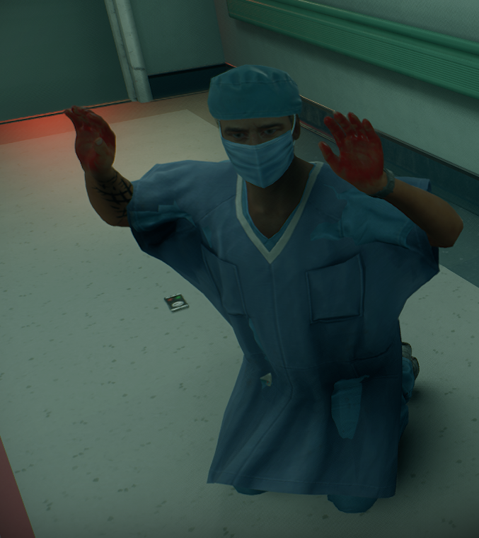
캐릭터(NPC)
이름: 인질
나이: 30대~40대
역할: 테러리스트한테 납치를 당함

Slide 9
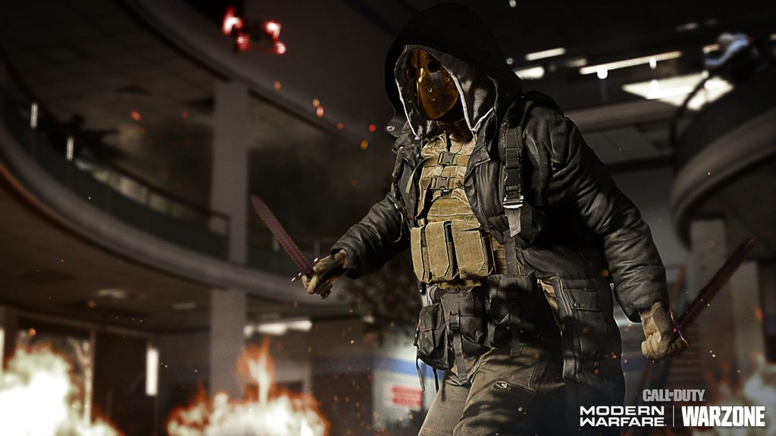
캐릭터(적)
이름: WD 테러리스트
나이: 공개된 정보 없음
주무기: ak47

Slide 10
유사 게임 특징 조사(Ready or Not)
스토리: 강력범죄로 혼돈에 빠진 미국의 대도시 로스 수에뇨스(Los Suenos)의 SWAT 팀이 범죄자들을 소탕하는 내용
특징: SAWT 4의 정신적 후속작 인 만큼 뛰어난 현실성, 몰입감을 한층 높혀주는 AI들의 반응(투항하는 척 하면서 공격), 최소한의 인터페이스에서부터 오는 몰입감

Slide 11
유사 게임 특징 조사(Rainbow Six Siege)
스토리: 평화롭던 미국에 자신들을 화이트 마스크라 칭하는 테러단체가 새로 탄생하며 그를 저지하기위해 통칭 “SIX＂인 아우렐리아 아르넛은 이전에 해체되었던 다국적 특수부대인 RainBow를 비밀리에 재창설하게된다.
특징: 타 FPS게임들과는 다른 브리칭 시스템(문, 벽뿐 아니라 바닥도 부숴지며 수직적인 플레이 가능), 공격과 방어가 번갈아가며 진행, 다양한 특수능력(벽 강화, 심장박동 탐지기등)

